Slide 1
Добавляем поисковую строку в ваше приложение с Elasticsearch
Маленький google в вашем приложение
Шестаков Алексей
Инженер-Программист

Slide 2
Кто я
Backend
Внутренняя разработка
Пишу Контур.Стафф – внутреннюю социальную сеть контура

Slide 3
Что будет в этом докладе
История и Введение в Elasticsearch
Примеры использования
Теория
Как сделать поиск умнее
Как мы сделали наш поиск на Elasticsearch

Slide 4
Чего не будет в этом докладе
Эксплуатация ES
Использование ES для хранения логов
ML (aka Машинное обучение ) в поиске.

Slide 5

Контур.Стафф – Соцсеть Контура
Пользователи ~ 8000
Посты
Сообщества ~ 10k
Мероприятия

Slide 6
Нам нужен был поиск
Разграничивать доступ
Находить сотрудников
Находить информацию о сотрудниках
Находить контент

Slide 7
Почему у нас появился Elasticsearch
У нас тогда было и не подошло:
SQL
Mongo
Lucene
Notes:
Реляционные БД не подходят для поиска слов по многим таблицам
Не умеют ранжировать
Не умеют обрабатывать текст
Некоторые БД включают поиск как доп. фичу
MSSQL и PostgreSQL
Функционал все равно далек от специального решения

Slide 8
Что такое Elasticsearch?
Opensource
Широко используемый
Масштабируемый
Быстрый
Кастомизируемый
REST сервер(ы)
Notes:
REST сервер

Slide 9

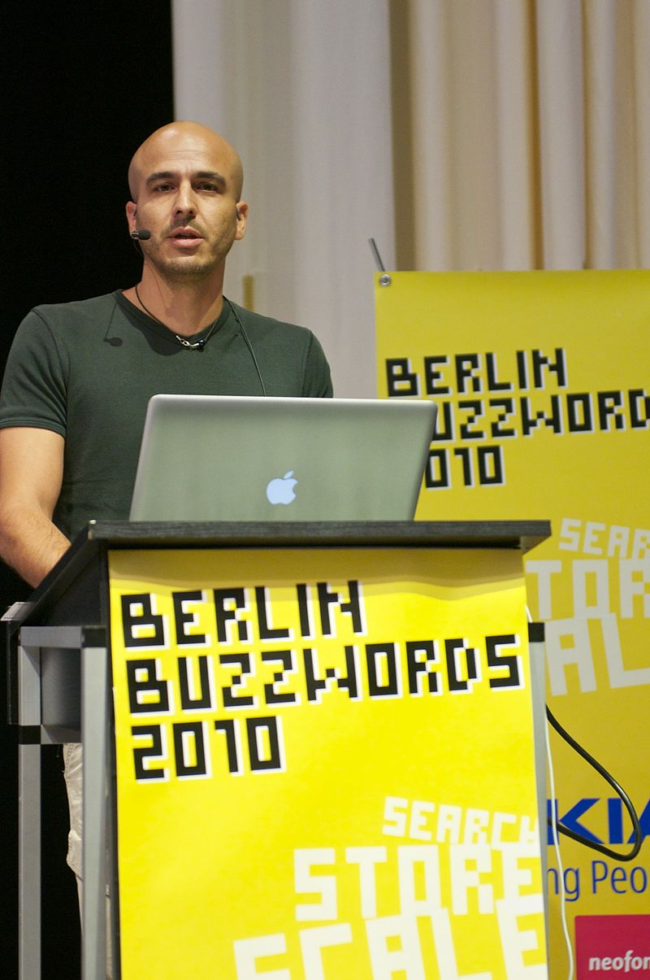
История Elasticsearch
Opensource
Автор Shay Banon
Начал проект Compass в 2004 г.,
В 2010 г. как результат большого переписывания появился Elasticsearch
В качестве основы используется Lucene

Slide 10
Почему Elasticsearch > Lucene
Lucene – Java библиотека
Elasticsearch – REST сервер
Elasticsearch добавляет поверх Lucene
Масштабируемость
Реплицируемость
Аналитические инструменты

Slide 11
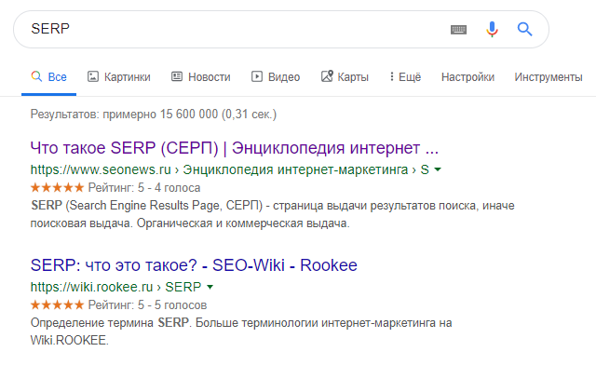
SERP – Search Engine Result Page
Страница с результатом поиска
Cнипет – часть документа, важная в контексте запроса
Notes:
Это поиск по целым словам(токены)

Slide 12
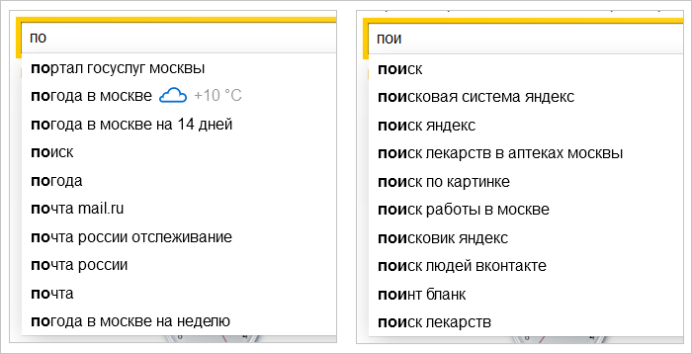
Поисковые подсказки
Search-as-you-type
Помогает сформировать поисковый запрос
Переход в SERP или на сразу на результат
Notes:
Это префиксный поиск

Slide 13
Elasticsearch – не черная коробка
Elasticsearch использует классическую теорию поиска
Для того что бы качественно настроить поиск нужно понимать процесс обработки текста

Slide 14

Модель – Bag of Words
Документом называется индексируемое текстовое поле
Каждый документ режется на «слова» или «токены»
Порядок не учитывается

Slide 15
Что такое «Токен»?
«Токен» – минимальная единица поиска
Обычно слово, но не всегда
Поиск меньших частей «токена» возможен, но более затратен

Slide 16
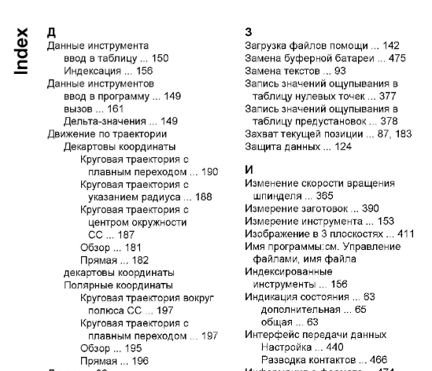
Поисковый индекс
ES Строит индекс почти как в книгах
Запись в индексе:
Связка токена – и номера документов, где слово встречается
Еще называется «Инвертированным»

Slide 17
Инвертированный индекс
Слово | Номера документов где слово встречается
все | 2,4,7
всегда | 2,7
делать | 2
дело | 3,3

Slide 18
Процесс индексации
Процесс построения индекса
Управляя процессом индексации можно
Убрать лишнее из выдачи
Научить поиск находить больше
Фильтр текста
Фильтр токенов
Токенизация
Нормализация

Slide 19
Фильтр текста
Убираем из текста все что не должно искаться
В терминах ES – «char_filter»
Пример – «html_strip» - убирает HTML разметку
Фильтр текста
Фильтр токенов
Токенизация
Нормализация

Slide 20
Токенизация
Управляя токенизацей важно понять что мы хотим считать одним «словом»
Фильтр текста
Фильтр токенов
Токенизация
Нормализация

Slide 21
Токенизация
Мобильные номера
+ 7 (933) 34344322 –> +7(933)34344322, (933)34344322, 34344322
От выбора токенов зависит будет ли находиться тот или иной вариант
Фильтр текста
Фильтр токенов
Токенизация
Нормализация

Slide 22
Нормализация
Приводим схожие токены к одному
Хотим ли мы считать слова в разном падеже одним и тем же словом?
Мы теряем немного информации, но и будем находить больше
Фильтр текста
Фильтр токенов
Токенизация
Нормализация

Slide 23
Фильтр токенов
Не все токены нам интересны
Пример: предлоги, местоимения – «Стоп-слова»
Фильтр текста
Фильтр токенов
Токенизация
Нормализация

Slide 24
Elasticsearch – Индексируем
POST localhost:9200/information/person/1 { “user” : “Paul”, “lastname” : “Smith”, “job_description” : “Business Analyst”,
“age“ : 33 }
Notes:
Можно просто JSON

Slide 25
Elasticsearch – Поиск
curl -X GET "localhost:9200/information/_search?pretty" -H 'Content-Type: application/json' -d'
{
"query" : {
"term" : { "user" : "kimchy" }
}
}
Еще варианты:
GET localhost:9200/_search?q=kimchy
GET localhost:9200/_search?q=user:kimchy

Slide 26
Elasticsearch – Поиск по префиксу
curl -X GET "localhost:9200/_search?pretty" -H 'Content-Type: application/json' -d'
{
"query": {
"prefix": {
"user": {
"value": "ki"
}
}
}
}

Slide 27
Настраиваем анализаторы
Управляет процессом индексации конкретного поля
Можно создать свой если стандартный не подходит

Slide 28
Настраиваем анализаторы
PUT information {
"settings": { "analysis": {
"analyzer": {
“job_description_analyzer": {
"type": "custom",
"tokenizer": "standard",
"char_filter": ["html_strip" ],
"filter": [ "lowercase“ ]
} } } } }

Slide 29
Настраиваем маппинги
Маппинг – аналог схемы в ES
Тип поля
Анализатор

Slide 30
Настраиваем маппинги
ES Может автоматически создавать маппинги
Сущности в ES – иммутабельные
Настраивать нужно при создании индексов
Notes:
Настройки будут по умолчанию

Slide 31
Настраиваем маппинги
curl -X PUT "localhost:9200/information?pretty" -H 'Content-Type: application/json' -d'
{
"mappings": {
"properties": {
"age": { "type": "integer“ },
"job_description": { "type": " text“ , "analyzer": " job_description_analyzer" },
“user": { "type": "keyword" }
} } }
Notes:
Теперь в поле job_description HTML код будет игнорироваться

Slide 32
Настраиваем маппинги
ES Автоматически настраивает поля и для текстовых полей выбирается анализатор “standard”
Посмотреть настройки маппингов можно так:
curl -X GET "localhost:9200/my-index/_mapping?pretty"

Slide 33
Строим правильно запрос поиска
curl -X GET "localhost:9200/_search?pretty" -H 'Content-Type: application/json' -d'
{
"query": {
"multi_match" : {
"query" : “Что ищем",
“name" : [ “name^2", "job_description" ]
}
}
}

Slide 34
Контур.Стафф
Использует продвинутые фишки ES
Cкрипты ранжирования для управления результатом
Вложенные объекты
Релевантностью полей в запросе
Настроены фильтры управления видимости
Агрегирование
Notes:
ТОВЩ

Slide 35

Поиск в Стафф
Это и есть SERP Стафф

Slide 36
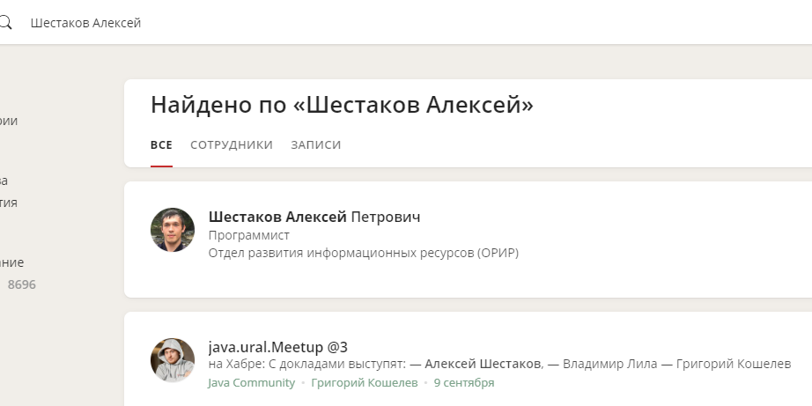
Поиск в Стафф
Это и есть SERP Стафф

Slide 37
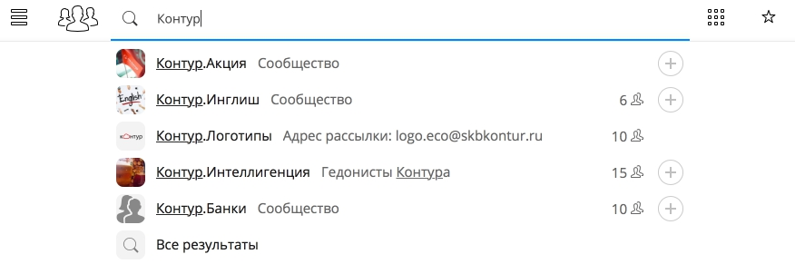
Поисковая подсказка в Стафф

Slide 38
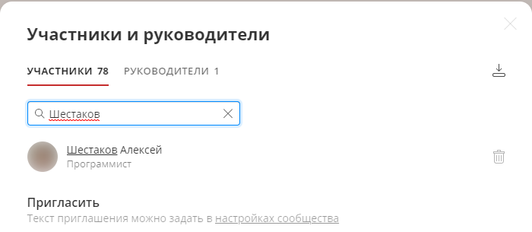
Это тоже подсказки

Slide 39
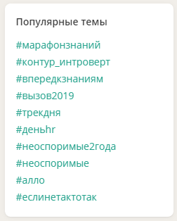
Популярные теги за последнее время

Slide 40

Литература
Конкретные рецепты
Практика использования ES
Ориентация на ручное управление ранжированием без ML

Slide 41

https://www.ozon.ru/context/detail/id/144631193/

Slide 42

Литература
Хорошее введение в теорию информационного поиска
Идеально если вы хотите глубже понимать ES либо написать свой аналог
Новой редакции нет с 2008 г.
Устарела в ML части.

Slide 43

https://www.ozon.ru/context/detail/id/5497130/

Slide 44
Алексей Шестаков
Инженер-Программист
shestakovap@skbkontur.ru

